Slide 1





الأعداد الحقيقية
@ amal_almazroai
@ ma3aly_alharbi

Slide 2




التاريخ
كن ملهما لنفسك عظيما بما تسعى له، و إبدأ يومك متفائلا ومتطلعا للأفضل
اليوم
الحصة

Slide 3

أعرف الأعداد في نظام الأعداد الحقيقية و أصنفها
المفردات
فكرة الدرس
العدد غير النسبي
العدد الحقيقي
@amal almazroai
@ma3aly alharbi

Slide 4



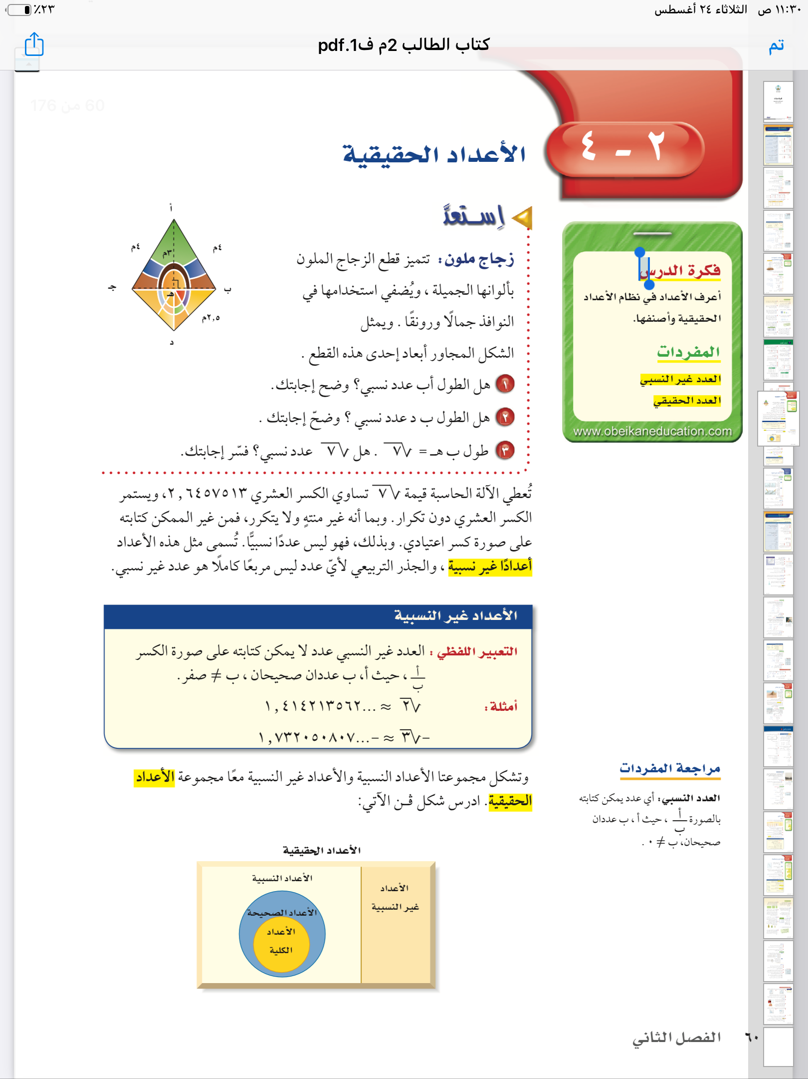


Slide 5



@ amal_almazroai
@ ma3aly_alharbi

Slide 6


@ amal_almazroai
@ ma3aly_alharbi

Slide 7
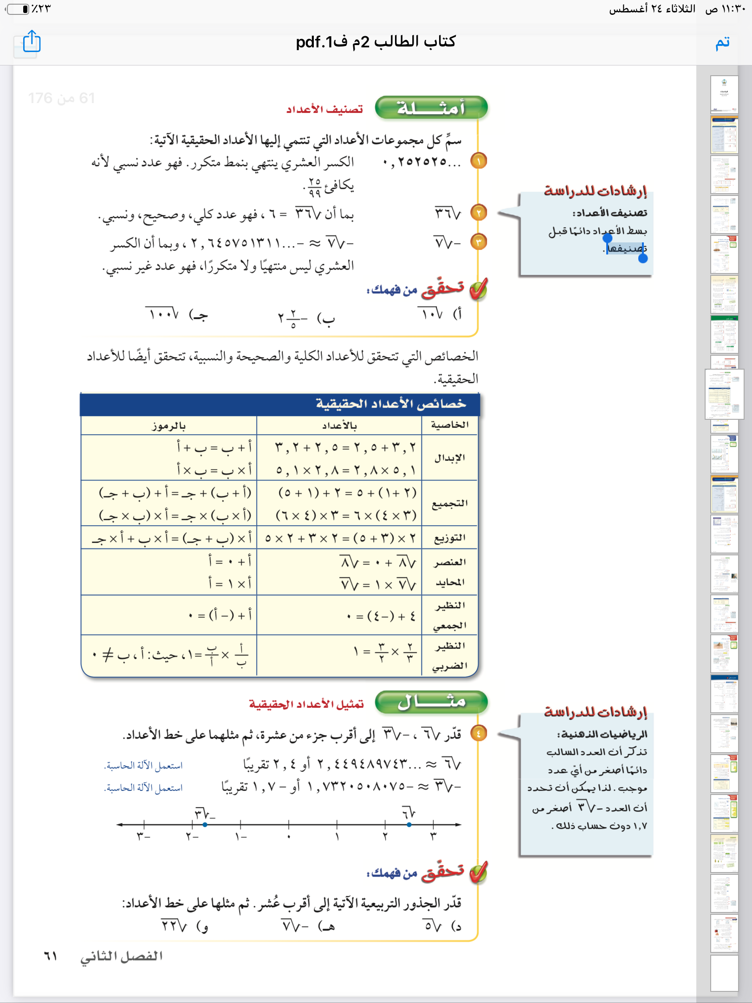
@ amal_almazroai
@ ma3aly_alharbi

Slide 8

تحقق من فهمك

Slide 9
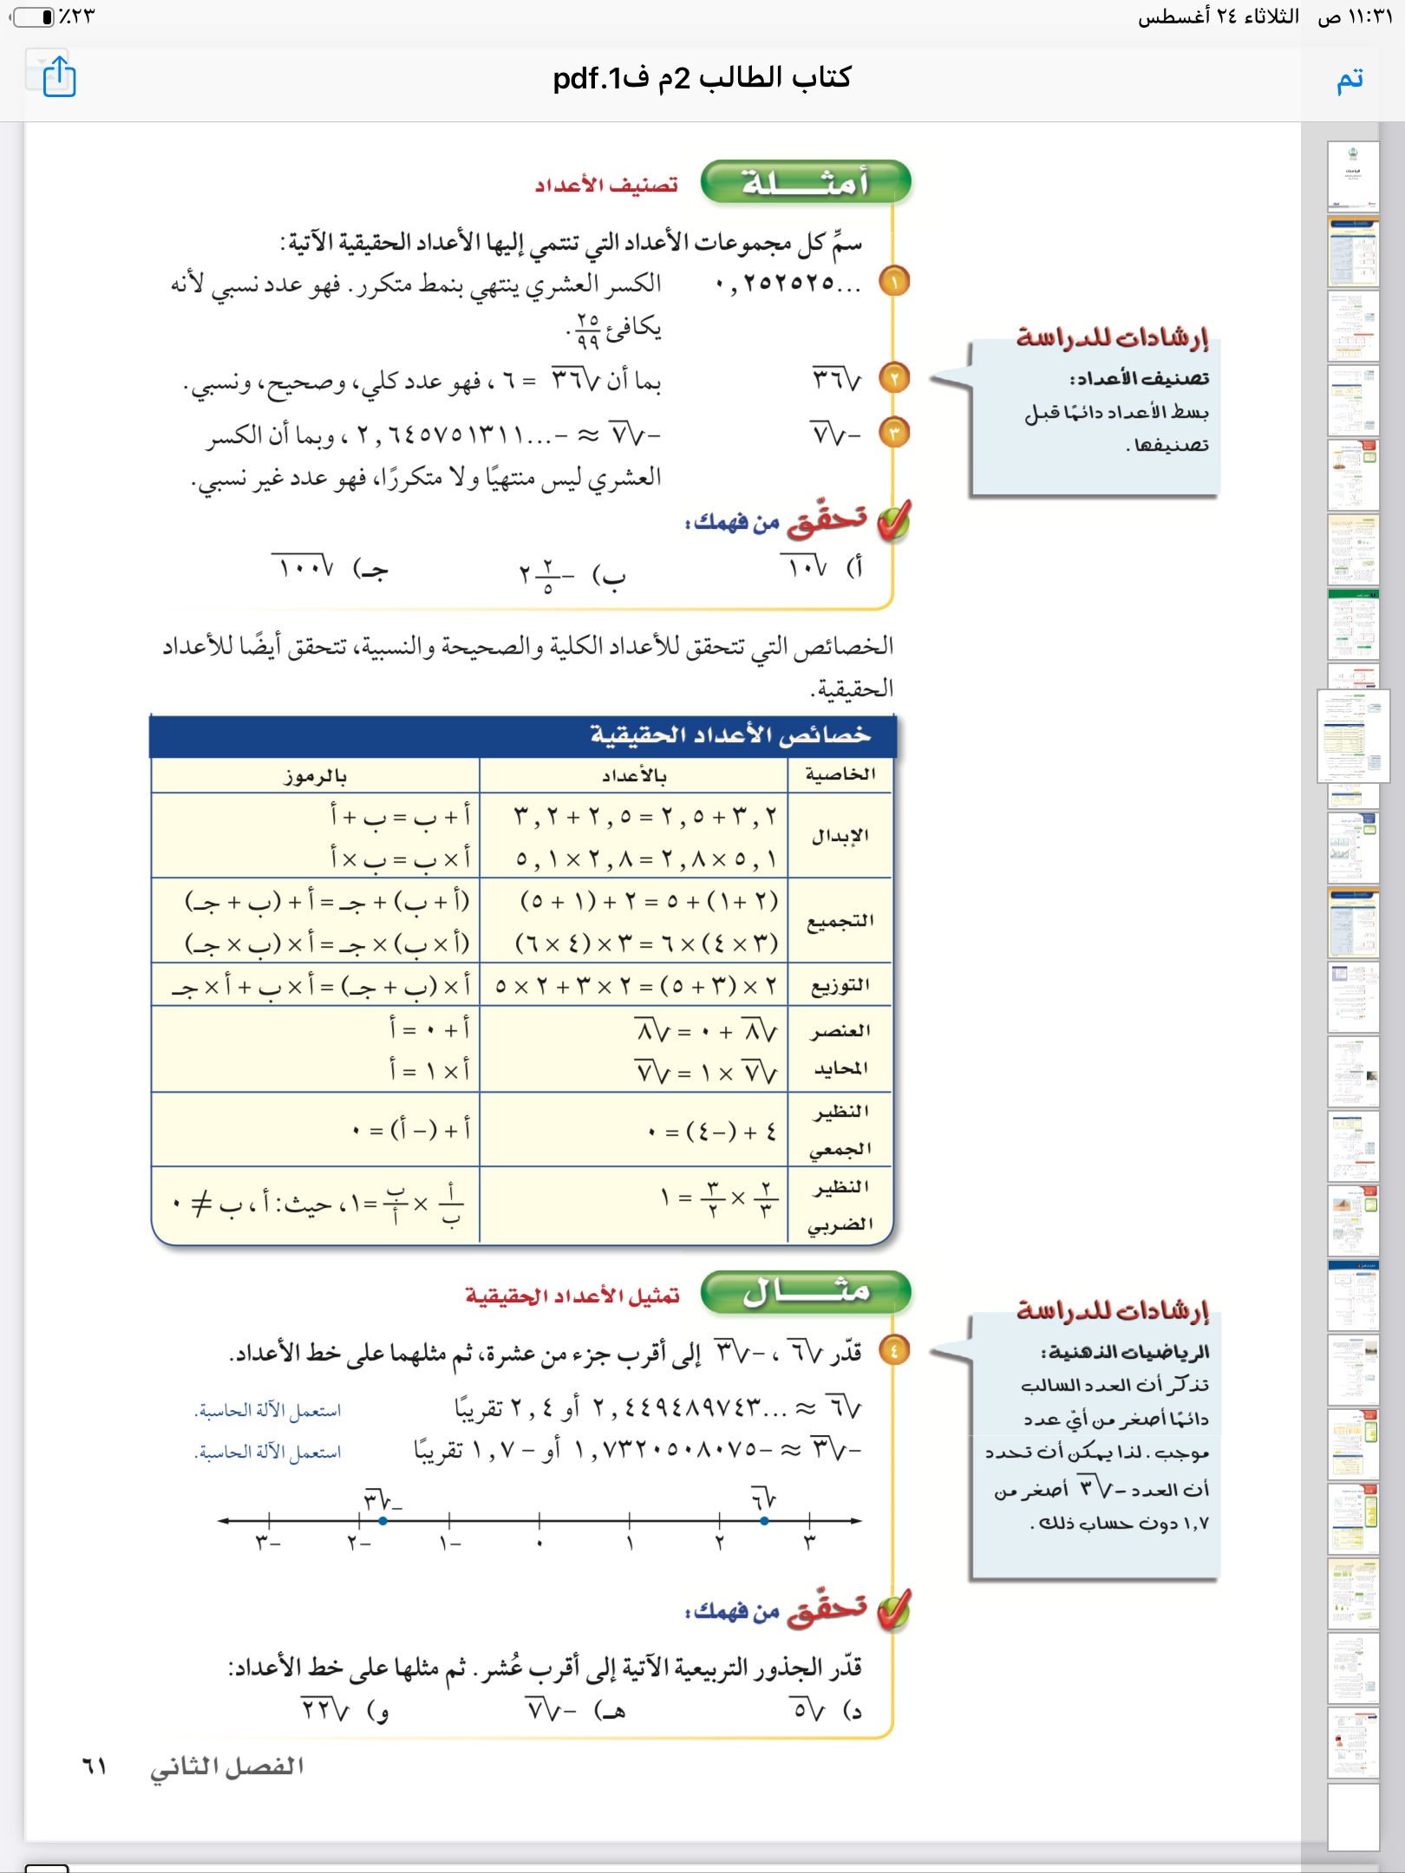
@ amal_almazroai
@ ma3aly_alharbi

Slide 10
@ amal_almazroai
@ ma3aly_alharbi

Slide 11
تحقق من فهمك
@ amal_almazroai
@ ma3aly_alharbi

Slide 12
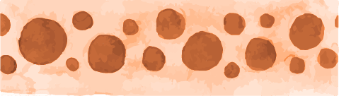
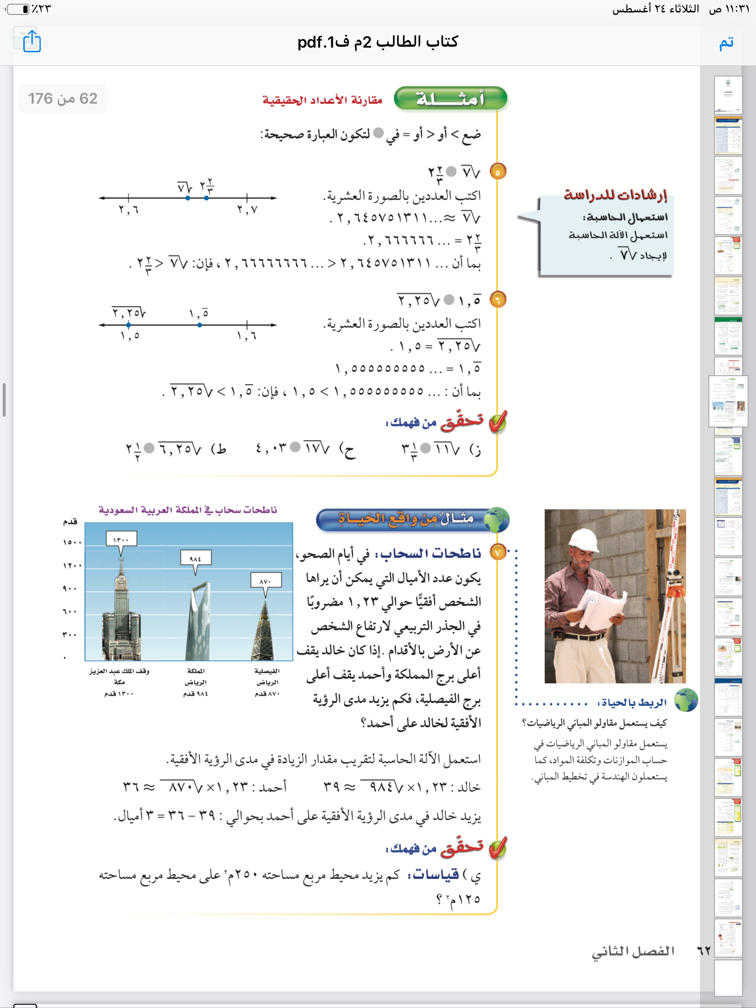

Slide 14
تحقق من فهمك

Slide 17
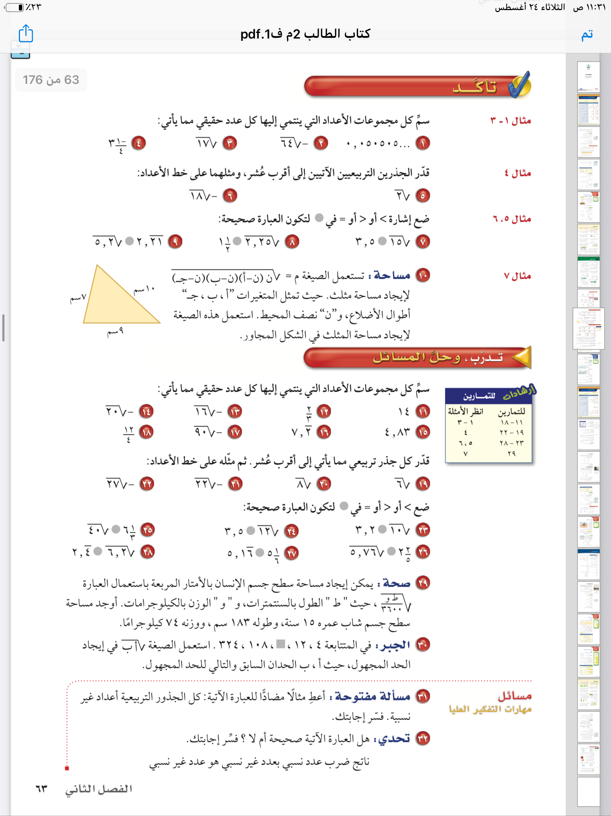
تأكد

Slide 18
@amal almazroai
@ma3aly alharbi

Slide 20
@amal almazroai
@ma3aly alharbi

Slide 21
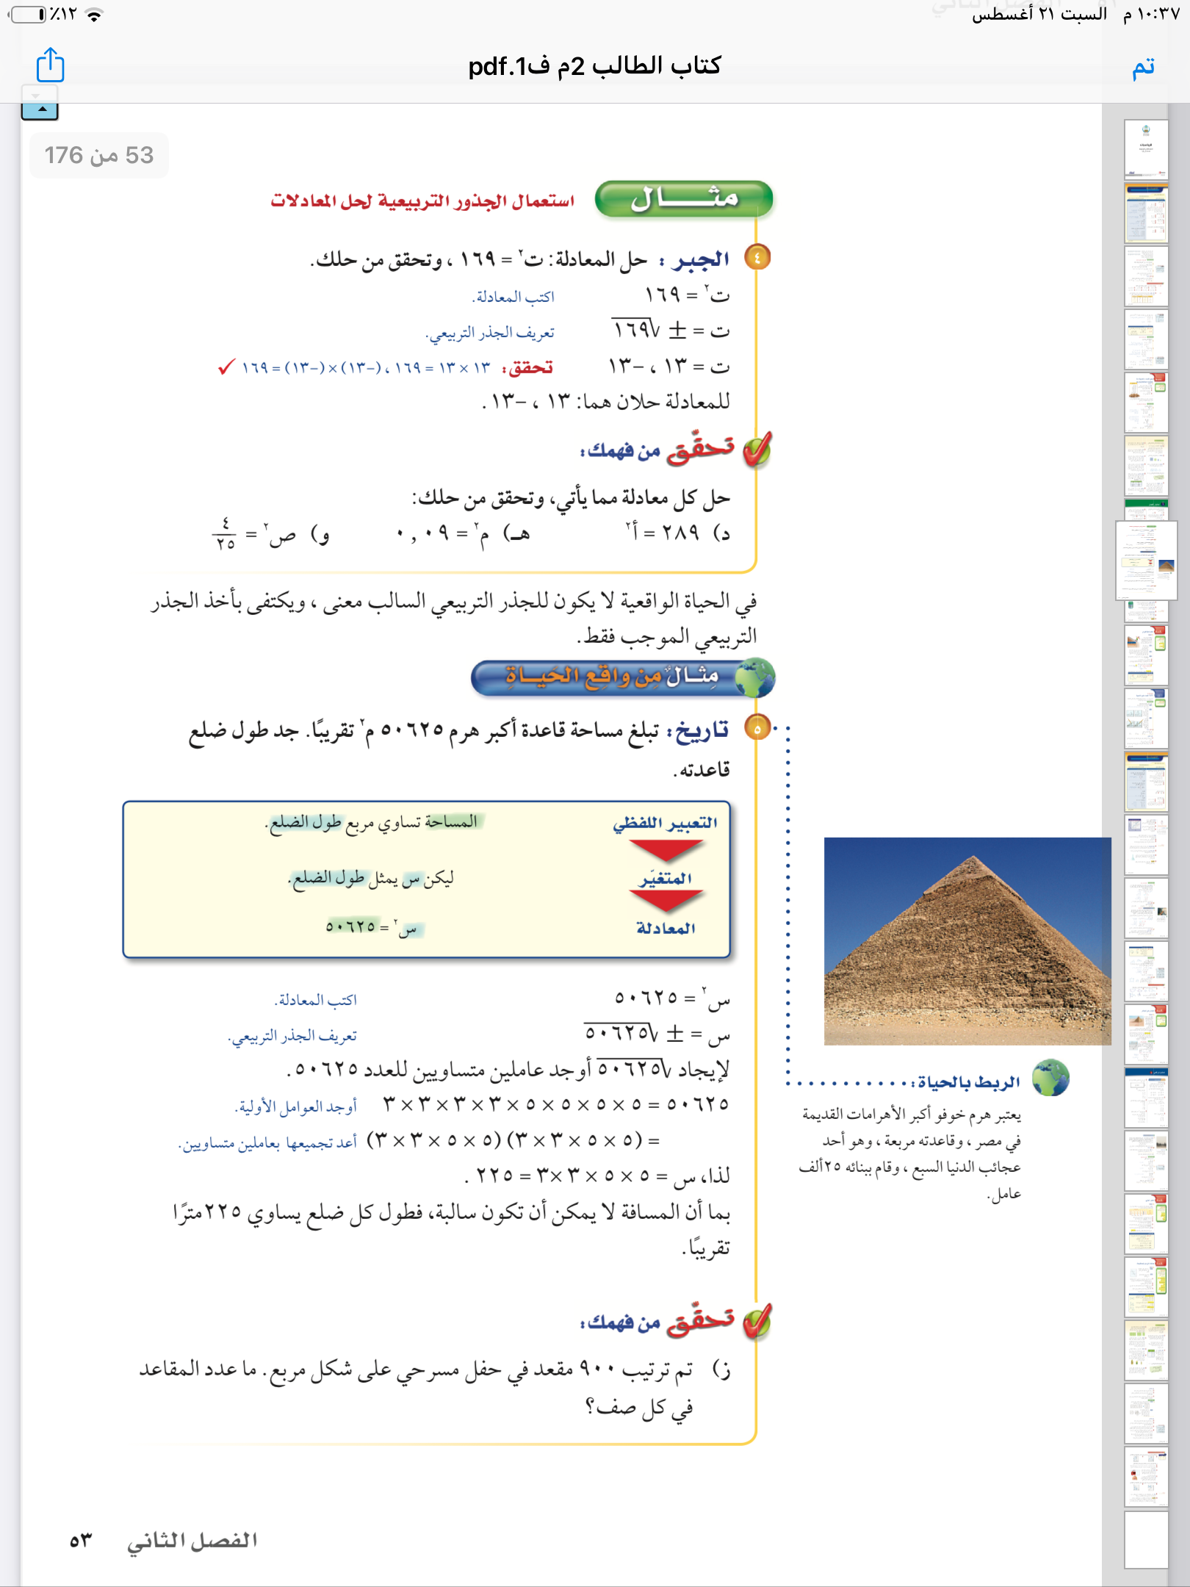
@amal almazroai
@ma3aly alharbi

Slide 22
@amal almazroai
@ma3aly alharbi

Slide 23
@amal almazroai
@ma3aly alharbi

Slide 25
amal almazroai

Slide 26
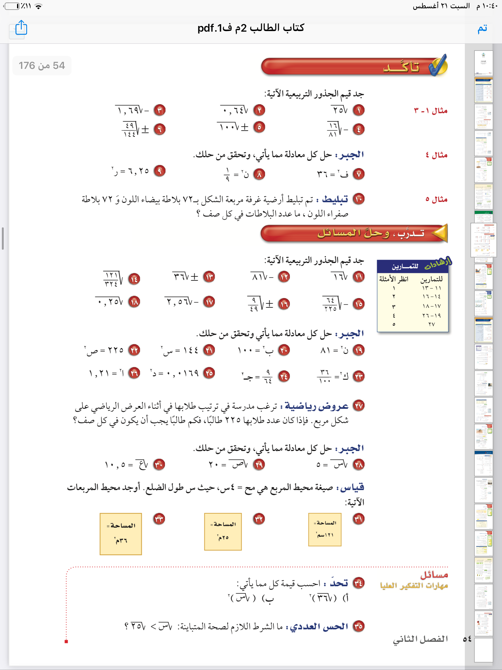
@amal almazroai
@ma3aly alharbi

Slide 27
amal almazroai

Slide 28
amal almazroai

Slide 29


ماذا تعلمت ؟
٢
١
٤
٣
amal almazroai

Slide 30
@amal almazroai
@ma3aly alharbi

Slide 31
@amal almazroai
@ma3aly alharbi

Slide 32


ماذا تعلمت من الدرس
@ amal_almazroai
@ ma3aly_alharbi

Slide 33
الواجب
@ amal_almazroai
@ ma3aly_alharbi

